Slide 1
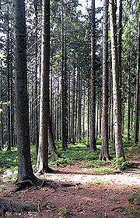
Лес

Slide 2
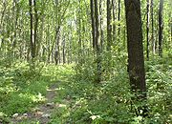
Лес — часть поверхности Земного шара, покрытая древесными растениями. В настоящее время леса занимают около трети площади суши. Общая площадь леса на Земле составляет 38×10⁶ км². Половина этой лесной зоны принадлежит тропическим лесам, четвёртая часть расположена в северном полушарии. Площадь леса в России составляет 8×10⁶ км².

Slide 3
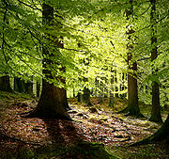
Среди некоторых экономистов было высказано мнение, что жизнь первобытного человека в лесах, где собирательство даров леса, производимое преимущественно женщинами, и охота и рыбная ловля, чем занимались преимущественно мужчины, стала базой для разделения труда, как одной из важнейших черт человеческого общества. Дальнейшее же развитие орудий и средств производства, связанное с освоением скотоводства и земледелия, означавших существенный прогресс в общественных отношениях, связано с выходом человека из сильной зависимости от леса.^{[1]}

Slide 4
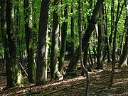
С другой стороны лес, его близость к жилью существенно влияли на исторически складывающийся образ жизни людей, в частности, на национальную архитектуру. Так, типичным видом жилья для восточных славян были бревенчатые постройки. Даже в том случае, когда первый этаж здания строился из камня (кирпича), второй этаж и более высокие этажи были деревянными. Этому способствовало убеждение, что жизнь в деревянной постройке полезнее для здоровья, чем в каменной

Slide 5

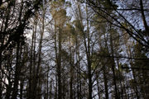

Леса оказывают заметное влияние на погоду, климат и процессы, происходящие на земной поверхности и на некоторой глубине под нею.

Slide 6

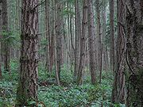
Лес взаимодействует со следующими компонентами окружающей среды:
Лес участвует в круговороте кислорода в природе наиболее активным образом. Благодаря огромной массе леса значение процессов фотосинтеза и дыхания лесов имеет огромное влияние на газовый состав атмосферы Земли. Солнечная энергия служит одним из главных источников существования леса. Благодаря солнечной энергии лес может осуществлять процесс фотосинтеза, способствующего выделению кислорода, необходимого для жизнедеятельности субъектов животного и растительного мира.

Slide 7
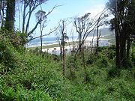
Гидросфера. Лес непосредственно участвует в круговороте воды в природе и таким образом взаимодействует с гидросферой. Лес задерживает почвенные воды от их ухода с реками в крупные водоёмы. Хищническое сведение леса по берегам рек приводит к их катастрофическому обмелению, что ведёт к ухудшению водоснабжения населённых пунктов и снижению плодородия сельскохозяйственных угодий.

Slide 8
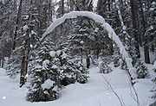
В зимнее время долго не тающие под покровом леса массы снега задерживают воду и тем самым ослабляют интенсивность нередко разрушительных весенних паводков.

Slide 9

Атмосфера. Велико влияние леса и на атмосферные процессы. Известна практика создания ветрозащитных лесных полос, также способствующих снегозадержанию, а также ослабляющих силу ветра, ведущего к уносу плодородного слоя почвы, лишённой вследствие её обработки под посевы, растительного покрова.

Slide 10
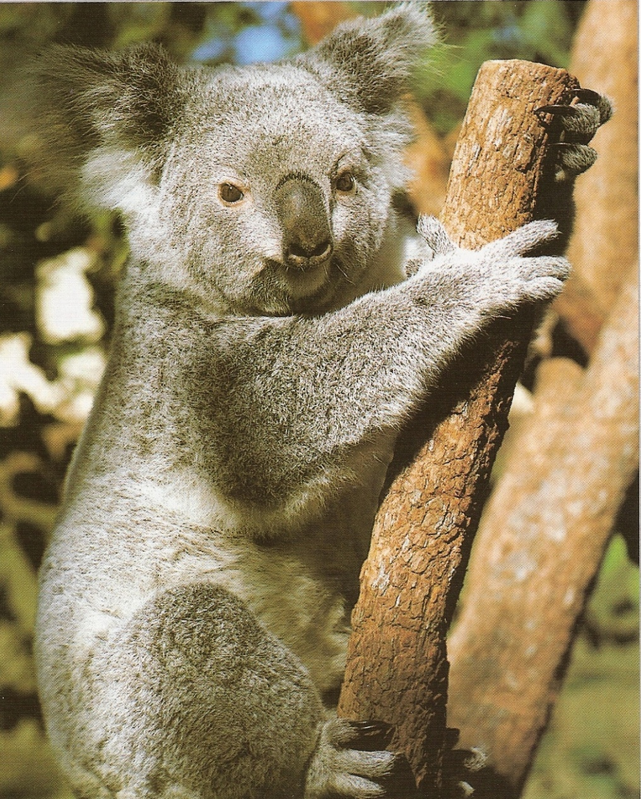
Животный мир. Лес служит средой обитания для многих животных. Животные в свою очередь часто играют в лесу санитарную роль.

Slide 11
Человек. Лес имеет огромное значение для здоровья и жизнедеятельности человека. Жизнедеятельность человека в свою очередь влияет на лес.

Slide 12
Литосфера. Состав верхних слоёв литосферы связан с произрастанием леса в соответствующих областях

Slide 13
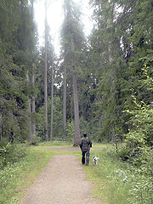
Значение леса для жизнедеятельности человека

Slide 14
В старину на Руси говорили: «Рядом с лесом жить — голодному не быть. Лес — богаче царя. Лес не только волка, но и мужика досыта кормит».

Slide 15
Можно выделить следующие основные направления использования леса в хозяйственных целях:
Источник пищи (грибы, ягоды, звери, птицы, мёд)
Источник энергии (дрова)
Строительный материал
Сырьё для производства (производство бумаги)
Регулятор природных процессов (лесопосадки для защиты почвы от выветривания)

Slide 16

К сожалению, сегодня объём вырубки леса нередко в несколько раз превышает объём его естественного восстановления.
В связи с этим в цивилизованных странах уделяется много внимания воспроизводству леса, как путём его восстанавливающих количество деревьев лесопосадок, так и полного запрещения в некоторых лесах любой хозяйственной деятельности. Благодаря этому в этих районах обеспечивается естественное воспроизводство лесов

